Slide 1


不定积分习题课
主要内容
典型例题

Slide 2
一、主要内容
原 函 数
不 定 积 分
选
择
u
有
效
方
法
基
本
积
分
表
分部
积分法
积分法
直接
积分法
第一换元法
第二换元法
几种特殊类型
函数的积分

Slide 3


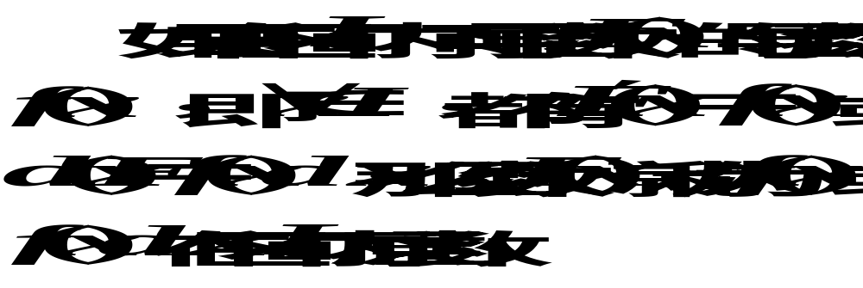
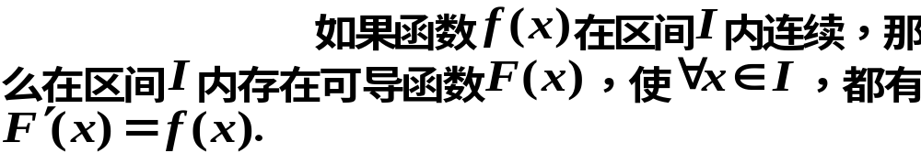
1、原函数
定义
原函数存在定理
即：连续函数一定有原函数．

Slide 4
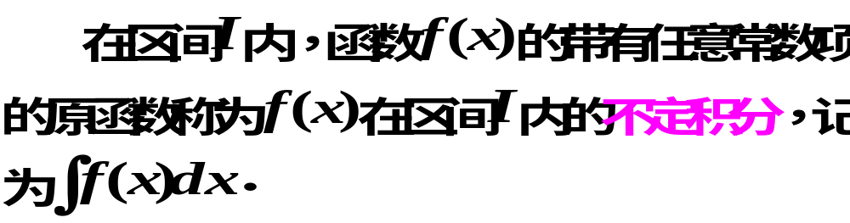
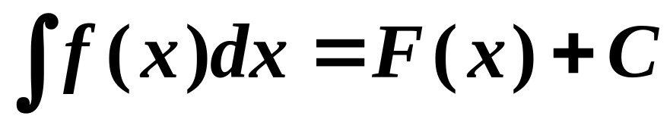
2、不定积分
定义

Slide 5
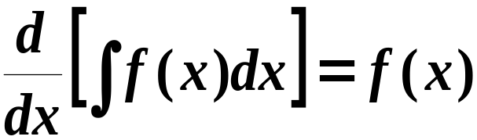
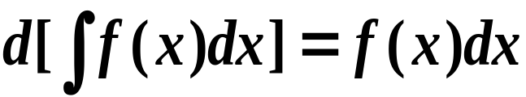
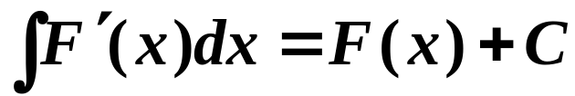
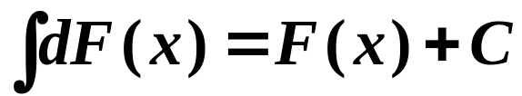
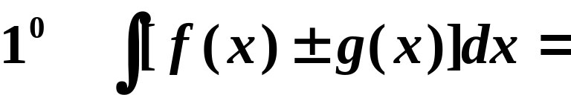
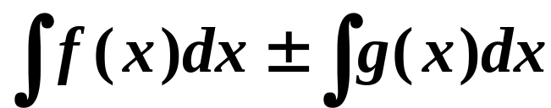
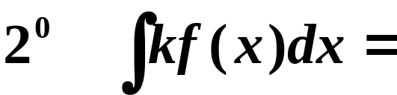
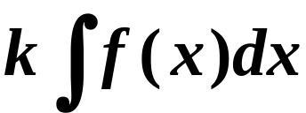

(1) 微分运算与求不定积分的运算是互逆的.
(2) 不定积分的性质

Slide 6



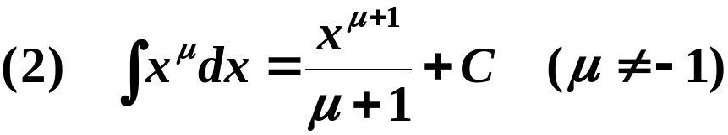
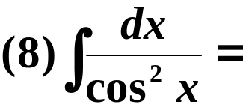


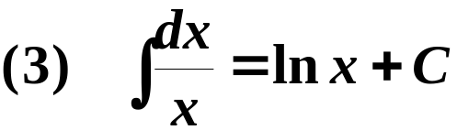
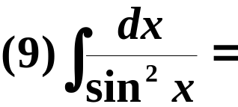


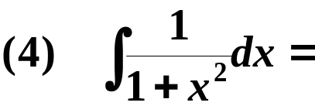



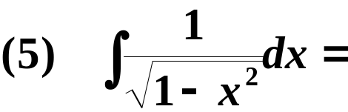







3、基本积分表
是常数)

Slide 7
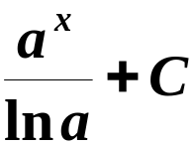

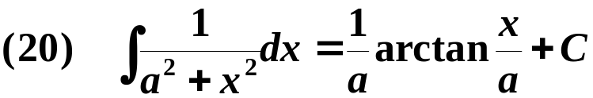




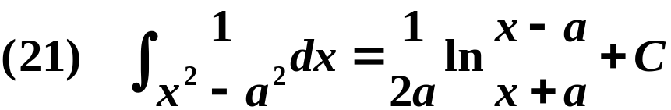


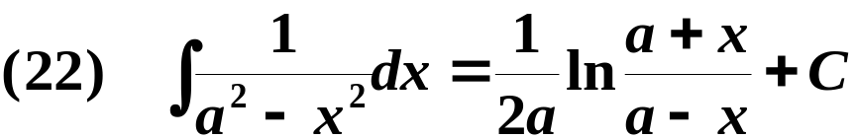


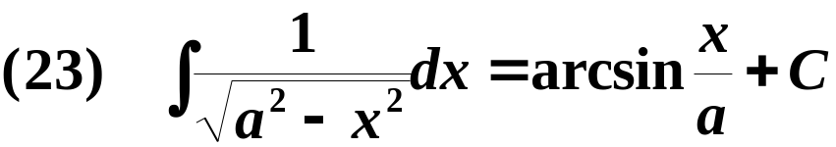

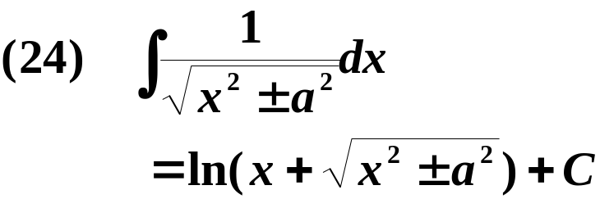


Slide 8
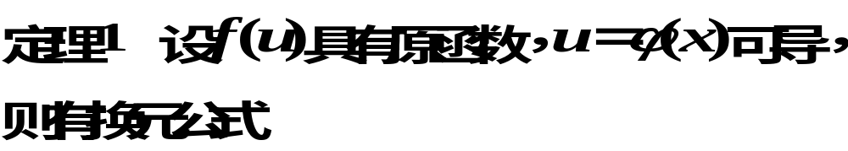
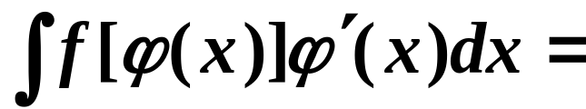
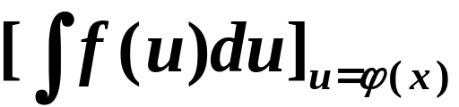
4、直接积分法
由定义直接利用基本积分表与积分的性质求不定积分的方法.
5、第一类换元法
第一类换元公式（凑微分法）

Slide 9
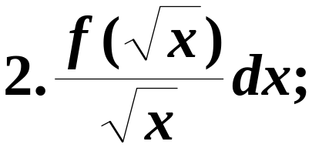

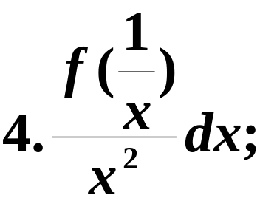
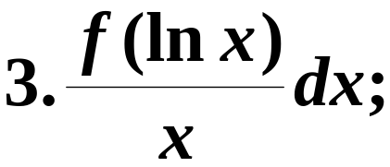


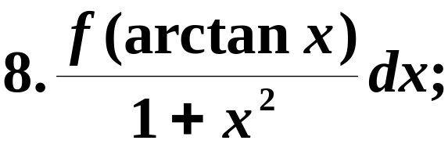

常见类型:

Slide 10
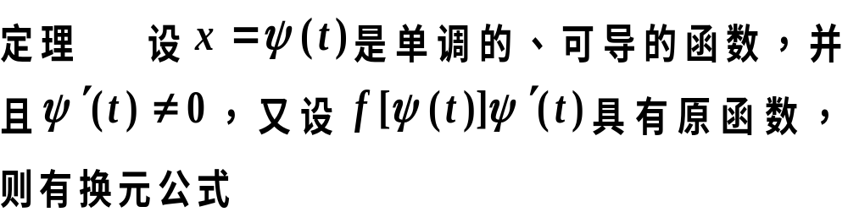
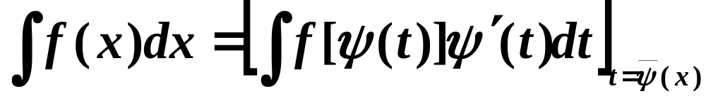
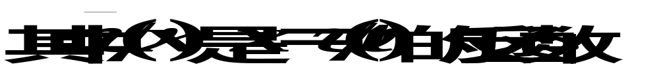
6、第二类换元法
第二类换元公式

Slide 11

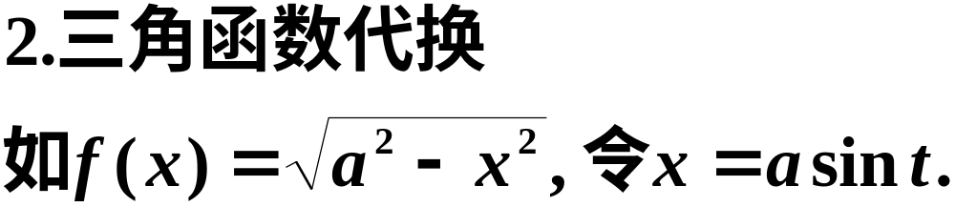
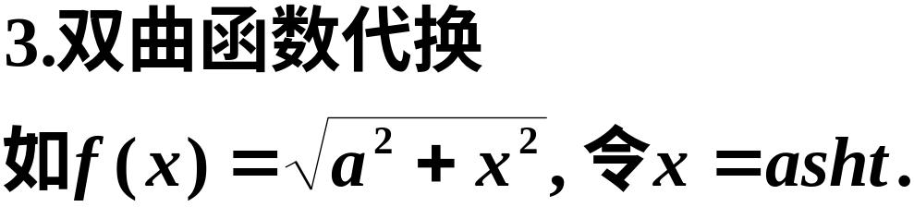
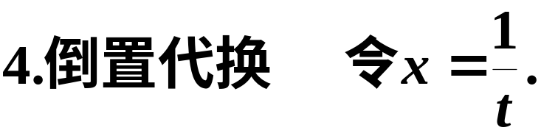
常用代换:

Slide 12
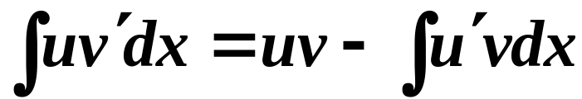
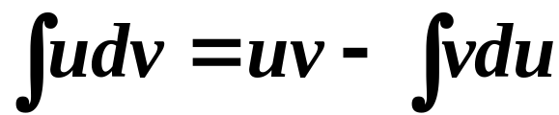
7、分部积分法
分部积分公式
8.选择u的有效方法:LIATE选择法
L----对数函数；
I----反三角函数；
A----代数函数；
T----三角函数；
E----指数函数；
哪个在前哪个选作u.

Slide 13

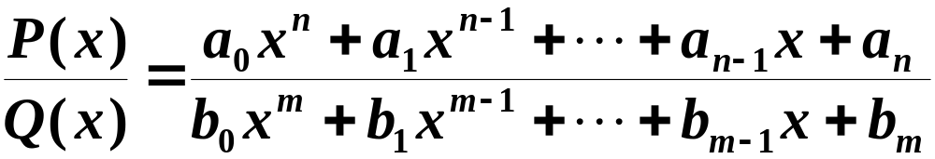
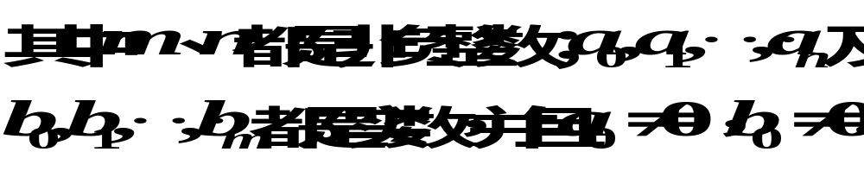
9、几种特殊类型函数的积分
（1）有理函数的积分
定义
两个多项式的商表示的函数称之.
真分式化为部分分式之和的待定系数法

Slide 14
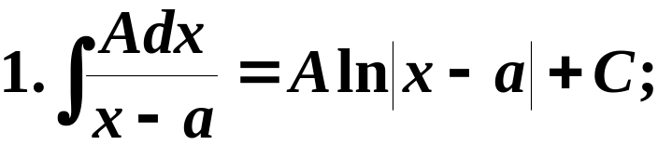
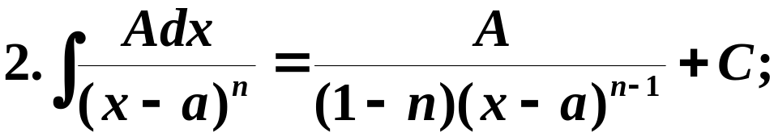
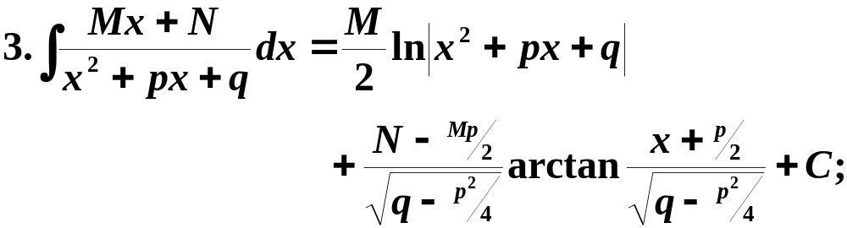
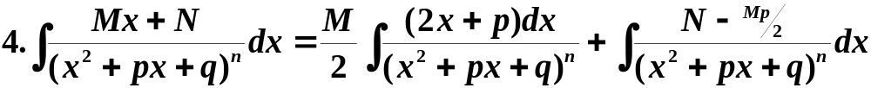
四种类型分式的不定积分
此两积分都可积,后者有递推公式

Slide 15

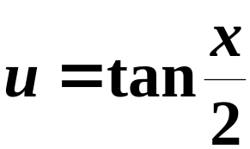

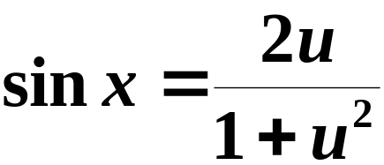
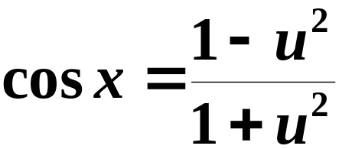
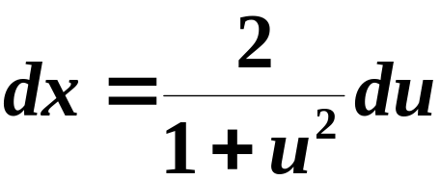
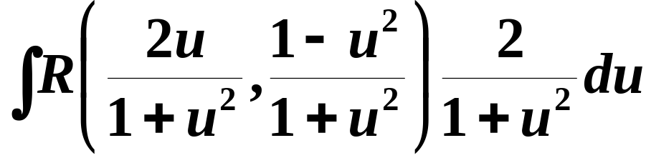

（2） 三角函数有理式的积分
定义
由三角函数和常数经过有限次四则运算构成的函数称之．一般记为
令

Slide 16




（3） 简单无理函数的积分
讨论类型：
解决方法：
作代换去掉根号．

Slide 17




二、典型例题
例1
例2

Slide 18





解：
例3
（分子是分母的导数）
解：
Notes:
分子是分母的导数

Slide 19







例4
例5
解：方法1
Notes:
方法1

Slide 20




方法2
本例也可以直接采用凑微分的方法
Notes:
本例也可以直接采用凑微分的方法

Slide 21



例7

Slide 22





例8

Slide 23









例9
解

Slide 24






例10
解

Slide 25





例11
解

Slide 26







例12
解
(倒代换)

Slide 27







例13
解

Slide 28



解得

Slide 29







例14
解

Slide 30






例15
解

Slide 31









例16
解

Slide 32





例17
解

Slide 33





例18
解

Slide 34





例19
解

Slide 35







Slide 36




Slide 37


练 习 题

Slide 38


Slide 39


Slide 40


Slide 41


Slide 42


Slide 43


Slide 44




请记录
练习题解答

Slide 45


Slide 46



